Slide 1





基于马尔可夫决策与抽样检测概率分布的
企业最优生产决策
成员：林依灵、刘彬慧、王之毅
日期：2024年9月28日
Notes:
各位老师好！我是王之毅，今天我将对B题进行答辩。

Slide 2



1
模型分析
目录
2
模型建立
3
CONTEXT
模型求解
4
结果分析
Notes:
我将从以下四个方面进行讲述

Slide 3
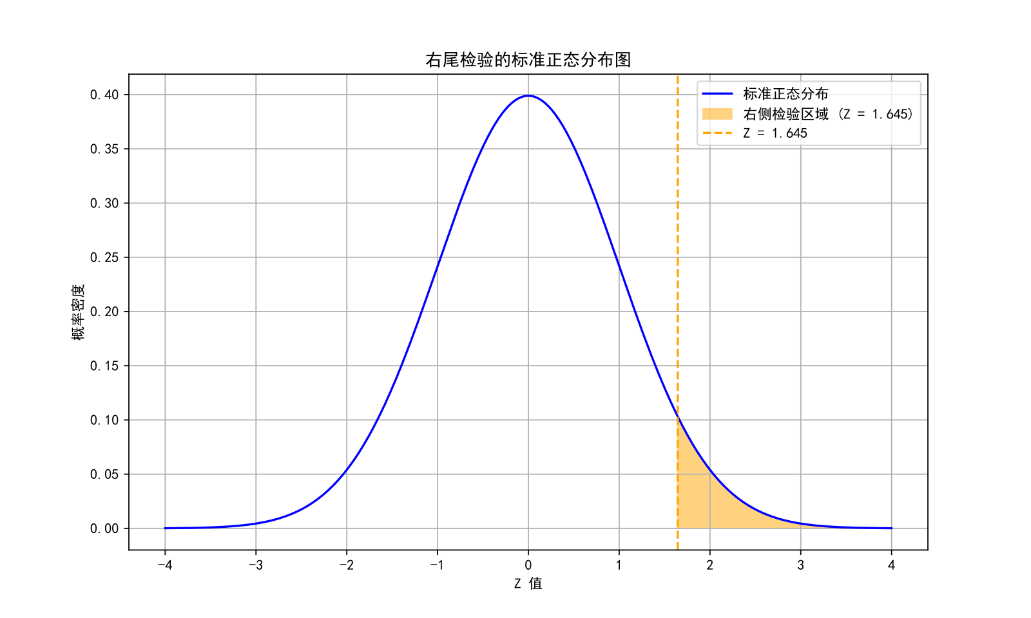
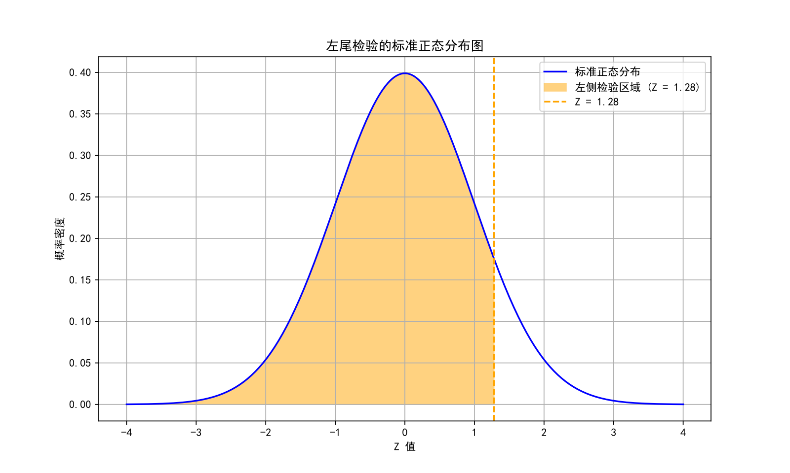

问题1——模型分析
问题分析
假设抽样结果为正态分布
确定信度条件
估计误差
95%信度下右尾检测的标准正态分布图
超过拒收，不超过接收
单尾检验
Z值表示数据点距离均值的标准差的倍数
90%信度下左尾检测的标准正态分布图
Notes:
针对问题一，因为企业实际检验的批量数足够大，本文假设抽样结果为正态分布。
在题目要求的两种信度下，本文使用单侧检验进行拟合，结果如右侧两图表示：
Z值表示数据点在标准正态分布中，距离均值的标准差的倍数。
----------------------------------------------
字体大小统一
考虑到企业实际生产大量的零配件，批量数和抽样数都足够大
理论次品率$p$= 供应商标称值
Z_{α} 是数据点在标准正态分布中，距离均值的标准差
E 是估计误差

Slide 4
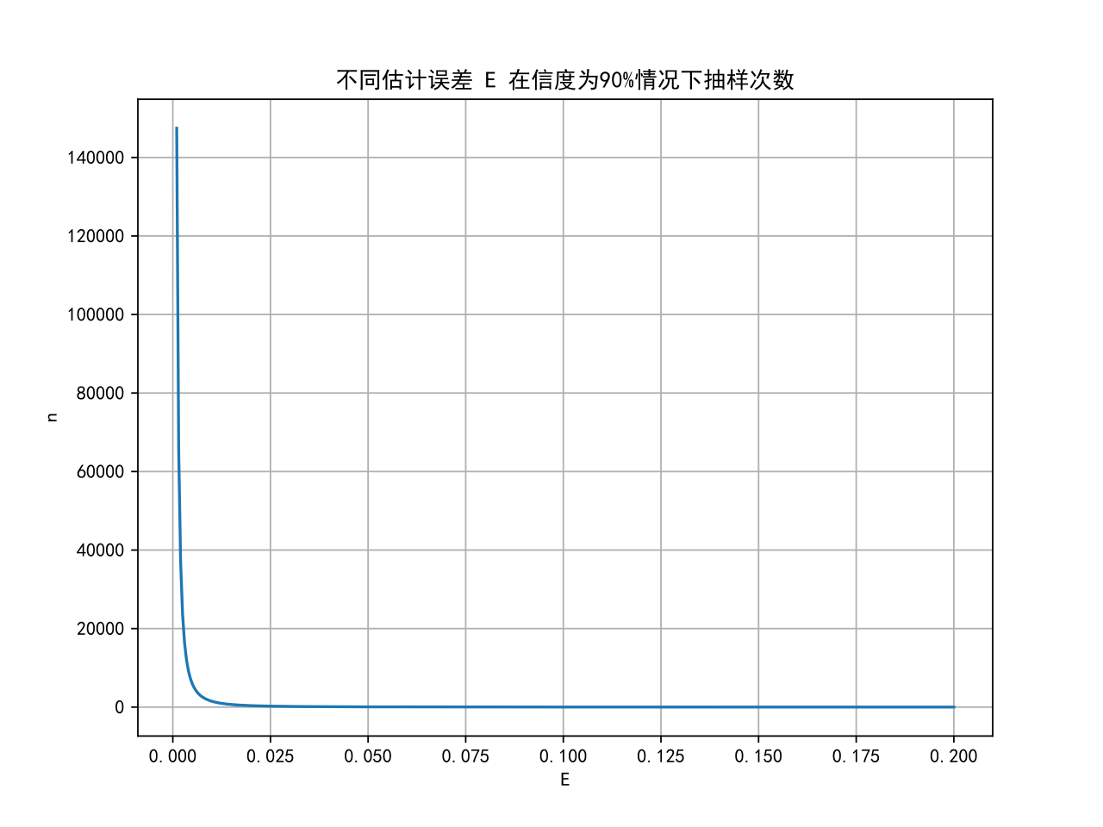
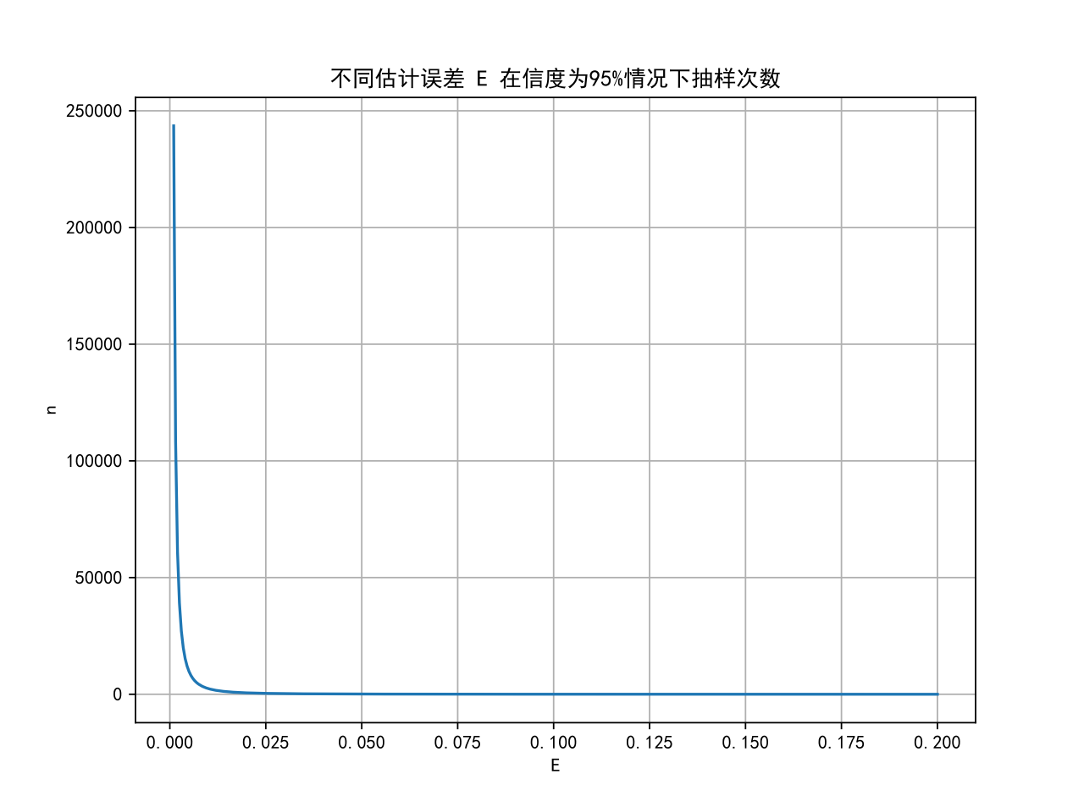
问题1——模型求解
表 不同估计误差E下两种情形的抽样次数
E | 0.005 | 0.01 | 0.05
95%信度 | 9742 | 2436 | 98
90%信度 | 5899 | 1475 | 59
Notes:
本文设定三个不同的估计误差E，带入样本量计算公式求得在不同信度下的抽样次数如图所示。
同时，本文对估计误差E进行了灵敏度分析，结果如图所示。可以发现当估计误差设置较小时灵敏度很高。
因此本文参照国家统计局给出的数据，最终选择估计误差为0.01时的抽样次数为最终结果。

Slide 5
问题1——模型求解
表 不同估计误差E下两种情形的抽样次数
E | 0.005 | 0.01 | 0.05
95%信度 | 9742 | 2436 | 98
90%信度 | 5899 | 1475 | 59
Notes:
本文设定三个不同的估计误差E，带入样本量计算公式求得在不同信度下的抽样次数如图所示。
同时，本文对估计误差E进行了灵敏度分析，结果如图所示。可以发现当估计误差设置较小时灵敏度很高。
因此本文参照国家统计局给出的数据，最终选择估计误差为0.01时的抽样次数为最终结果。

Slide 6
问题2——模型分析
模型简化
不合格产品退换问题：转变为“顾客检测”考虑。
不合格产品检验问题：合并“顾客检测”与“企业检测”，选择预期费用更少的检测方案作为实际检测方式：
Notes:
问题二需要考虑多种决策因素，因此本文对模型进行了以下简化：
本文假设所有流入市场的成品都会正常卖出。
而不合格产品若被顾客退回，需要支付调换损失，可以类比成品的检测费用。
因此，本文不考虑给顾客更换新产品的问题，将“退换货”视作“顾客检测”的方式，
其费用为调换损失x成品次品率；
选取“企业检测”与“顾客检测”中预期费用更少的方案作为实际检测方式，从而简化题目决策。
--------------------------------------------------
探究性方案：为了挖掘……，进行了……尝试，得到符合模型使用条件（情境）的结论
简化成一两句 只放结论 能合并就合并
企业不合格产品退换问题：
企业对于不合格产品需要进行调换；而本模型将调换过程简化，只考虑次品损失而无需考虑给顾客更换新产品的后续质量问题。
此外，本模型以单个产品的预期收益（方案一、二）与成功售出一件合格品的代价（方案三）为决策好坏的评判标准，并不涉及换货所得的新产品（我们将其转化为“新交易”），因而可以对模型作此简化。
不合格产品检验问题：
不合格产品可能由企业检验出，也有可能在流入市场后被顾客退回，可以视为付出调换损失作为检测费用的“顾客检测”方式。本模型直接选取两种方式中预期损失更小的方案，减少对于检测方式选择的考虑。
顾客检测费用 = 调换损失 × 成品次品率
检测费用 = min{检测成本, 顾客检测费用}

Slide 7
问题2——模型分析
不合格产品拆解问题：由先前生产决策，预先判断是否拆解：
零配件检测状态标记问题：
1. 标记：若零配件在组装成次品前已经过检测，那么拆解后无需再检测。
2. 不标记：对拆解不合格品得到的零配件的后验次品概率进行统一。
Notes:
2.基于先前的生产决策，可以计算零配件后验次品率，以此确定拆解后零配件的“价值”。
当拆解后零配件“价值“高于拆解成本，则选择拆解。
因此，本文利用以下公式，预先判断是否进行拆解。
3.对于检测后的零配件，模型需要考虑是否对其进行标记。
若选择标记零配件检测状态，则若零配件在组装成成品前已经过检测，则拆解后无需再检测；
而若不标记零配件检测状态，则对拆解不合格品得到的零配件的后验次品概率进行统一，不考虑其前序生产过程。
本文方案一中并不考虑成品拆解，因此不作讨论；
方案二中选择标记零配件检测状态，避免对合格零配件进行重复检测；
方案三中不标记零配件检测状态，将所有不合格品统一处理，控制模型中状态节点数目，
更加贴近现实中企业的生产过程，降低管理难度和成本。
-----------------------------
不合格产品拆解问题：
基于先前生产步骤（对于零配件的检测），可以计算不合格产品零配件次品率的后验概率，以此确定拆解后零配件的“价值”，预先判断是否应当对次品进行拆解。
（在方案一、二中仍然进行计算；在方案三中预先确定是否拆解。）
当上述成品拆解决策的判断不等式成立时，对不合格产品进行拆解的期望收益更大。
评阅要点：
同时需要注意的是对于次品，拆下来的零件如果已经检测过的话，就不需要再检测。(方案二)
拆下来的零件如果没有检测过，或者假设不记录检测结果，则需要重新计算拆下来的零件为次品的条件概率。
从零部件管理难度、成本等现实可行性角度对比拉踩
简化→关键词，不要完整句子
对于次品经过拆解后得到的零配件，根据不同方案的需求，我们分别考虑是否标记检测状态的情况：
1. 标记零配件的检测状态：若零配件在组装成成品之前已经过检测，那么拆解后无需再进行检测，且知晓其一定合格。
2. 不标记零配件的检测状态：不考虑被拆解不合格的生产过程，不记录组装前零配件的检测状态，对于拆解不合格品得到的零配件设置统一后验概率。
方案一并不考虑拆解问题，因此不做讨论；
方案二中标记零配件的检测状态，避免对合格零配件进行重复检测；
方案三中不标记零配件的检测状态，将所有不合格品统一处理，控制模型中状态节点数目，更加贴近现实中的企业生产过程，降低管理难度和成本。

Slide 8
问题2——探究性方案
探究性方案一
只需考虑 一轮 | 零配件是否检测 | 成品是否检测 | 不合格品是否拆解 | 零配件检测状态 是否标记
 | 考虑 | 考虑 | 不考虑 | 不考虑
探究性方案二
 | 零配件是否检测 | 成品是否检测 | 不合格品是否拆解 | 零配件检测状态 是否标记
第一轮 | 考虑 | 考虑 | 由拆解决策不等式确定 | 标记
第二轮 | 第一轮未检测 则检测 | 第一轮选择拆解 则考虑 | 不拆解
Notes:
方案一二的优化目标为最大预期收益。
方案一不考虑拆解问题；
而方案二考虑拆解问题，是否拆解由拆解决策不等式决定，若拆解，则两轮后每个零配件都被检测过。
--------------------------------------
最大的特色： 方案一：不考虑拆解
方案二：拆解问题由拆解决策不等式确定；且两轮中一定对每个零配件都进行检测

Slide 9
问题2——探究性方案
探究性方案一
零配件1的合格率
零配件2的合格率
成品实际的次品率
成品实际的合格率
总检测成本
预期收益
预期收益差值
优化目标
Notes:
具体公式如ppt所示，X为决策变量，p为次品率。
通过穷举所有可能决策方案，选取预期收益差值最大的决策方案为最佳决策。

Slide 10
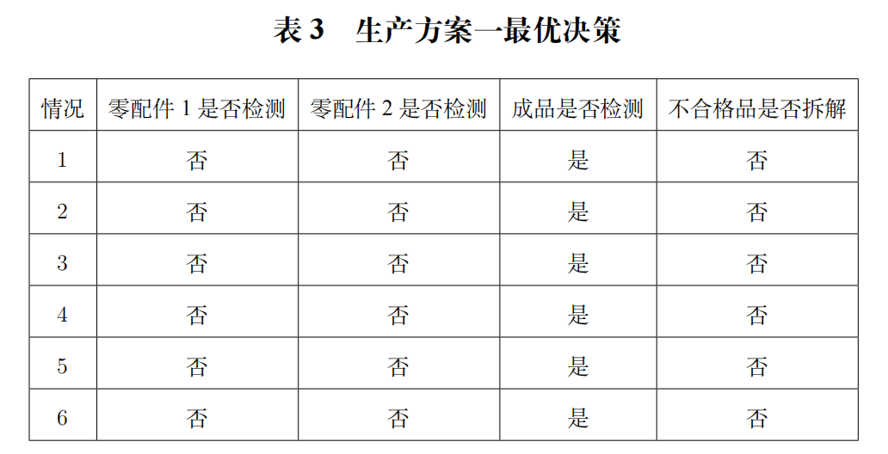
问题2——探究性方案
探究性方案一
在六种情形下，均只对成品进行检测。
Notes:
如表所示，在六种情形下，均只对成品进行检测。

Slide 11
问题2——探究性方案
探究性方案二
成品实际的合格率
总检测成本
预期收益差值
优化目标
Notes:
在方案一的基础上，方案二考虑拆解步骤。更新合格率和总检测成本的公式（指一下三个公式），根据新的预期收益差值公式得到最佳决策。

Slide 12
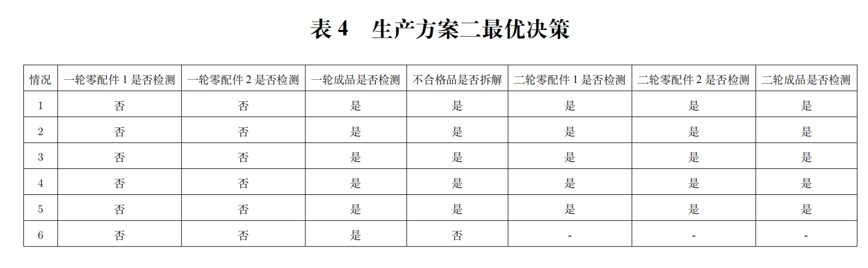
问题2——探究性方案
探究性方案二
仅情形六选择不拆解，其他情况均拆解。
第一轮仅对成品进行检测，第二轮所有零配件和成品均进行检测。
Notes:
结果如表所示。仅情形六选择不拆解，其他情况均拆解。
第一轮仅对成品进行检测，第二轮所有零配件和成品均进行检测。

Slide 13
问题2——模型建立
适用条件
1. 零配件购买与检测成本已确定。
2. 生产过程各决策彼此独立，无耦合。
3. 生产过程依据零配件状态可划分多个生产状态。
4. 生产状态的转移不依赖于先前状态。
Notes:
由于方案一二设计时进行了大量简化，同时通过上述探究性过程，本文发现问题情境具有以下特点，符合马尔可夫链的无记忆性。
因此本文舍弃方案一二，进行方案三模型的建立。
--------------------------------------
基于马尔可夫决策过程与贝尔曼方程的最优决策模型
简单提一下模型、和问题的关系 论文p14 （马尔可夫决策过程中，哪些是真的满足性质、哪些是做了近似）
强调这些条件是通过探索性方案得到的

Slide 14
问题2——模型建立
因此考虑使用马尔可夫模型：
1. 根据生产过程中零配件的购买、检测过程，定义多个状态节点S_{i,j} ，表示零件所有可能状态。
2. 对于每个状态定义可行动作A 与相应代价C，并计算动作代价矩阵。
3. 考虑不合格零配件第一次拆解后次品率的后验概率；但不考虑多于两次的拆解（沿用相应生产步骤后初次拆解的次品率）。
4. 以“售出”状态作为迭代出口，并设定相应代价为售价的相反数。
Notes:
本文使用马尔可夫模型，定义多个状态节点，
设计动作代价矩阵，以 “售出” 状态作为迭代出口，求解问题。
-------------------------------------------------
基于马尔可夫决策过程与贝尔曼方程的最优决策模型
简单提一下模型、和问题的关系 论文p14 （马尔可夫决策过程中，哪些是真的满足性质、哪些是做了近似）
零配件购买与检测成本已确定，且生产过程几乎无耦合，可划分为多个生产结点，且每个生产节点的迁移代价不依赖与其它结点。
我们考虑使用马尔可夫模型：
1. 基于对模型的简化，根据生产过程中零配件的购买、检测过程，对于不同生产决策，定义多个状态节点S_{i,j} ，表现出所有可能的零件状态。
2. 对于每个状态定义可以进行的动作A与相应代价R，且代价已经确定（例如检测费用固定），设计对应动作的代价矩阵。
3. 针对不合格零配件的多次拆解复用，考虑第一次拆解后次品率的后验概率；但不考虑多于两次的拆解（沿用相应生产步骤后初次拆解的次品率）
4. 以“售出”状态作为迭代出口，并设置相应代价为售价的相反数。

Slide 15
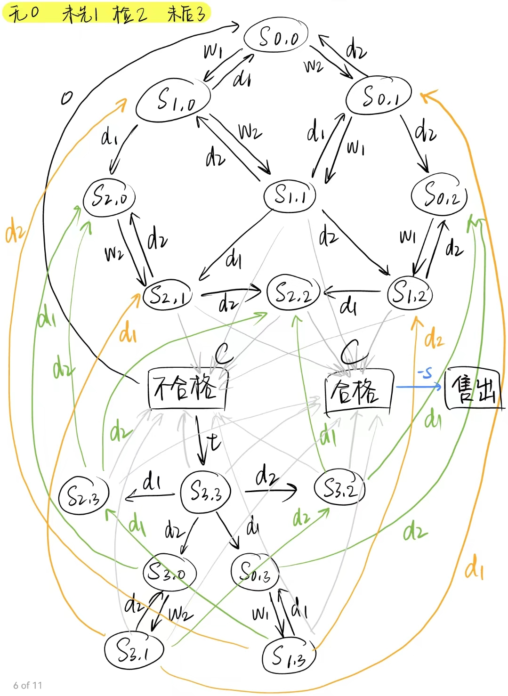
问题2——模型建立
状态定义及状态转移图
定义零配件状态
i 表示零配件1的状态
j 表示零配件2的状态
0 表示未拥有某零配件
1 表示拥有未检测的购买得的某零配件
2 表示拥有检测过的某零配件
3 表示拥有由不合格品拆解得的某零配件
 | 0 | 1 | 2 | 3
i= | 未拥有零配件1 | 拥有未检测的零配件1 | 拥有检测过的零配件1 | 拥有由不合格品拆解得的零配件1
j= | 未拥有零配件2 | 拥有未检测的零配件2 | 拥有检测过的零配件2 | 拥有由不合格品拆解得的零配件2
定义成品状态 不合格 合格 迭代出口 售出
Notes:
模型依照右边的状态转移图建立。本文基于零配件状态、成品状态和迭代出口定义了19个状态。
---------------------------
状态图更新
状态补充2+1

Slide 16
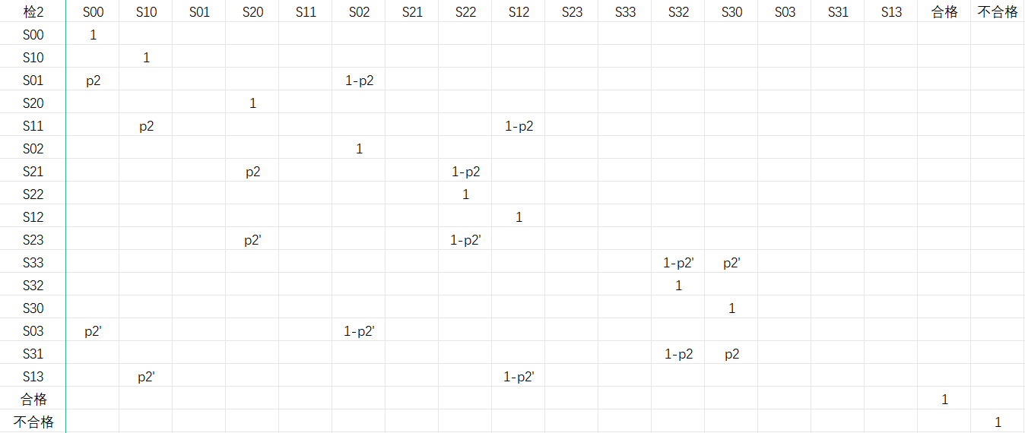
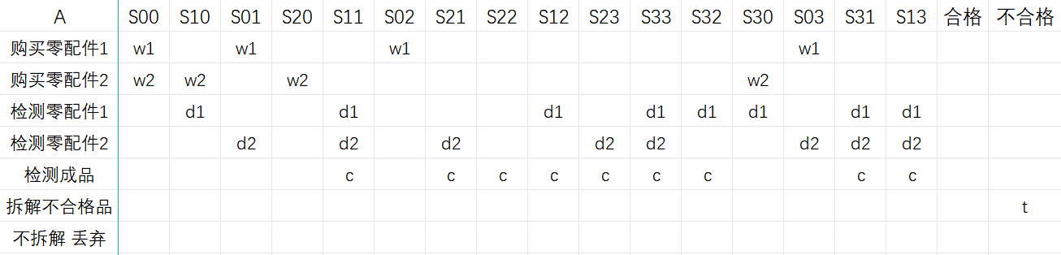
问题2——模型建立
贝尔曼方程
迁移概率矩阵
以“检测零配件2”动作为例
使用价值迭代法求解上式贝尔曼方程。
1. 初始化所有状态的值函数V₀(S) 和损失因子γ。
2. 对于每个状态，计算动作A 的成本C(S,A) 与跳转到未来状态S’ 的期望成本。
3. 考虑状态S 所有可能的动作，更新值函数。最终得到初始状态到迭代出口的预期最小代价。
代价函数C(s,a)
Notes:
根据设计的代价矩阵以及每个动作的迁移概率矩阵，
运用价值迭代法求解贝尔曼方程，
得到初始状态到迭代出口的预期最小代价。
---------------------------
使用价值迭代法求解上式贝尔曼方程。
1. 初始化所有状态的值函数V₀(S)为0。
2. 对于每个状态，计算采取不同动作A 后的成本C(S,A)，再根据状态转移概率P(S’ | S, a) 与将要跳转到的状态对应值函数 V(S’ )，计算跳转到未来状态S’ 的期望成本。
3. 针对状态S 所有可能的动作，选择使得总成本最小的动作 A 进行跳转，并更新值函数。

Slide 17
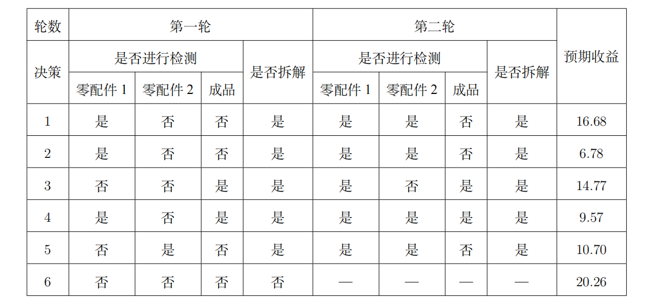
问题2——模型求解
在拆解问题上与方案二一致，仅情形六不拆解不合格品。
Notes:
据此得到的最佳决策如表所示
在拆解问题上与方案二一致，仅情形六不拆解不合格品。
而对于零配件和成品检测的决策则在方案二的基础上有一定调整。

Slide 18
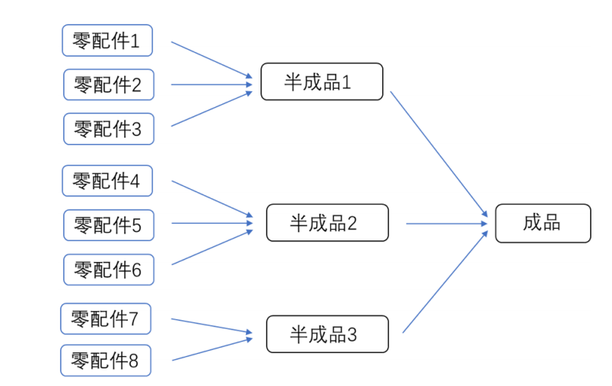
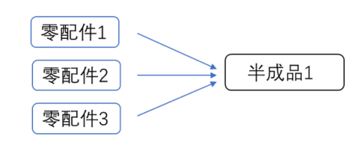
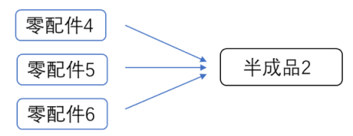
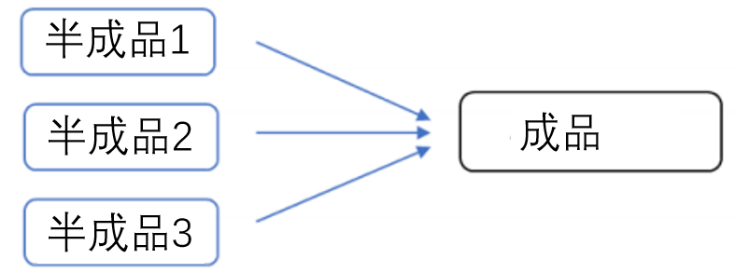
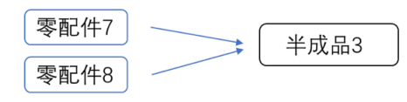
问题3——模型分析
拆成多个子树
状态数多，模型复杂
状态数较少，模型简化
可行性：可由模型赋予半成品成本与次品率，复用问题二模型
必要性：适配不同的m(工序)、n(零配件)值，可推广到更复杂的生产情境
Notes:
针对问题三，本文将生产全过程解耦，独立求解每道工序。
适配m轮工序与n个零配件的情境。
--------------------------
总状态数量随着m、n变化呈指数增长
1. 零配件状态设定与动作设定相似。
2. 可复用问题二模型与方程，只需调整迁移概率矩阵和代价函数
3. 可以推广到不同的m、n值，适用于更复杂的生产情境

Slide 19
问题3——模型分析
参数设定
①半成品的市场售价：设置足够大的市场售价。
②半成品的调换损失：半成品实际上并无调换损失，但沿用概念，设定足够大的调换费用。
③半成品的“购买单价”：由模型确定购买单价。
配件 |  |  | 装配品 |  |  |  | 不合格装配品
次品率 | 购买单价 | 检测成本 | 次品率 | 装配成本 | 检测成本 | 市场售价 | 调换损失 | 拆解费用
零配件 |  |  | 半成品 |  |  |  | 不合格半成品
√ | √ | √ | √ | √ | √ | ① | ② | √
半成品 |  |  | 成品 |  |  |  | 不合格成品
√ | ③ | √ | √ | √ | √ | √ | √ | √
注：√表示题中已经给出数据
Notes:
本文补充3个参数，让每道工序符合问题二的情形，从而复用模型解决问题。
1.首先，设置足够大的市场售价，让整个马尔科夫链的状态转移不会因预期收益为负数而停止。
2.其次，设定足够大的调换费用，使得决策时一定选择“企业检测”。
最后，通过不断调整售价，使得售价刚好填补预期成本。用预期成本 × 半成品次品率作为购买单价。此过程由模型计算。
-----------------------------------------
为了保持前后工序求解过程的一致性，本文需要求解拼接得到的半成品的次品率和其预
期单价，使其符合零配件具有次品率和购买成本的特征，从而能够作为零配件纳入下一
道生产工序迭代。
①半成品的市场售价：设置足够大的市场售价，使整个马尔科夫链的状态转移不会因预期收益为负数而停止（但并不以此为实际价值）。
②半成品的调换损失：半成品实际上并无调换损失，但为保证模型完整仍沿用概念。设定足够大的调换费用，使得在设计代价矩阵时一定选择“企业检测”的费用。
③半成品的“购买单价”：通过不断调整售价，使得状态 S_{0,0} 的预期收益接近于0，此时售价刚好填补预期成本。而此时预期成本是得到一个正品零配件的费用，因此用预期成本 × 半成品次品率作为购买单价。

Slide 20
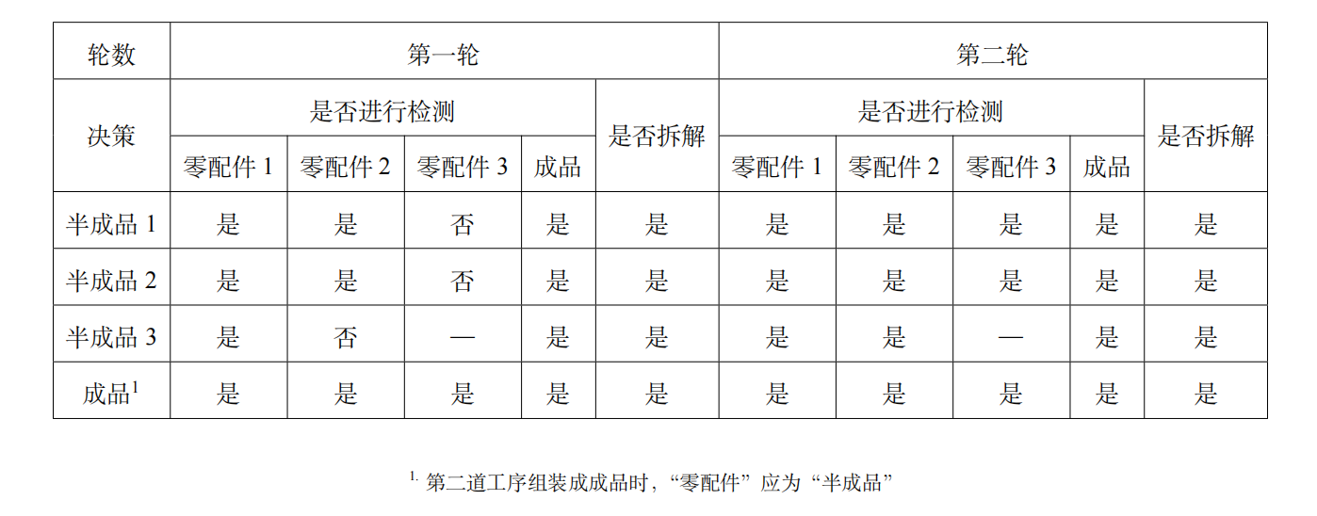
问题3——模型求解
最大预期收益：45.097
对于所有工序，对成品均进行检测，对不合格成品均及进行拆解。
Notes:
运用拓展的模型求得8个零件2道工序时的最佳决策如表所示。
对于所有工序，对成品均进行检测，对不合格成品均及进行拆解。

Slide 21
问题4——模型建立
确定的次品率抽样检测 不确定 置信区间，抽样个数
考虑概率估计 选择使用 Beta分布 模拟实际次品率
次品率p分布
置信区间上限公式
置信区间下限公式
由于无信息先验，取
Notes:
针对问题四，次品率由定值变为随机变量。
本文选择Beta分布，模拟实际生产次品率波动情形。并使用置信区间上下限公式确定置信区间。
考虑到初始时是无信息先验，因此取欧米噶=伊普西隆=1
----------------------
逆函数是因为要找对应累积概率达到时的置信区间上下限
基于马尔可夫决策过程与贝尔曼方程的最优决策模型
问题二三的拓展
次品率的变化 批量的大小变化（不同信度）

Slide 22
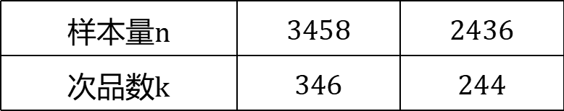
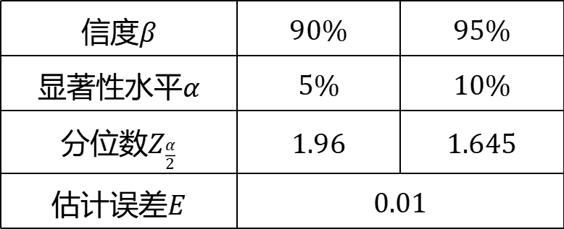
问题4——模型分析
信度$β$ | $$90\%$$ | $$95\%$$
显著性水平$α$ | $$5\%$$ | $$10\%$$
分位数$Z_{\frac{α}{2}}$ | $$1.96$$ | $$1.645$$
估计误差$E$ | $$0.01$$
样本量n | $$3458$$ | $$2436$$
次品数k | 346 | 244
Notes:
考虑到总样本量的选取，本文选择沿用问题一思路，设置参数带入公式（指一下第一个公式）后，求得总样本量n
并根据抽样次品率，求得次品数k
----------------------------------------
逆函数是因为要找对应累积概率达到时的置信区间上下限

Slide 23
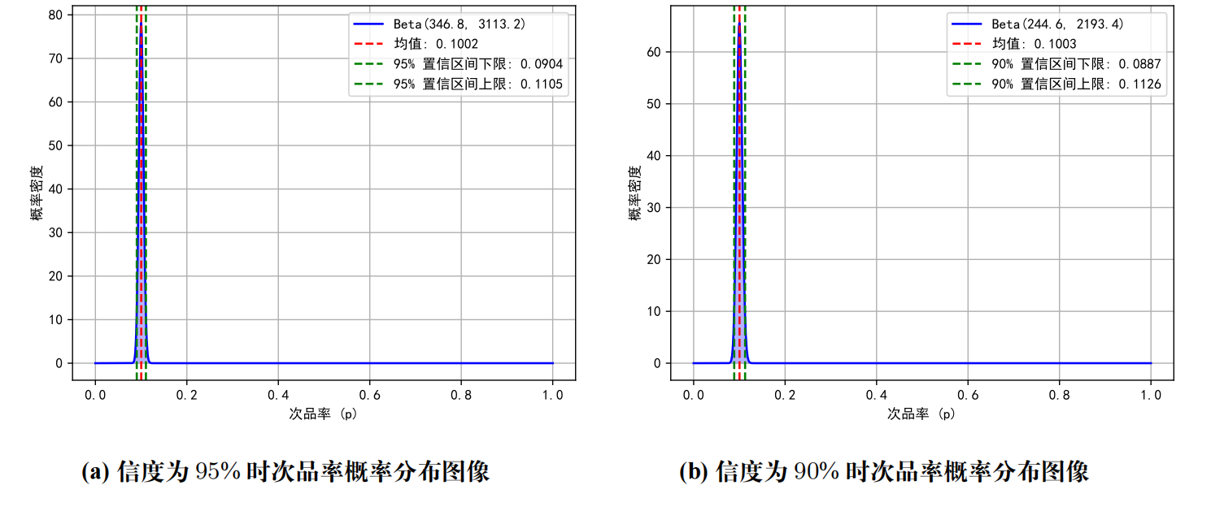
问题4——模型分析
Notes:
求得系列参数后，带入次品率Beta分布，得到相应信度下，零配件次品率的概率分布图像如图所示。
-------------------------
逆函数是因为要找对应累积概率达到时的置信区间上下限

Slide 24
问题4——模型建立与求解
从实际零配件次品率分布图像中选取10000个样本点n
基于概率更新的贝尔曼方程
Notes:
同时，基于概率分布更新贝尔曼方程，本文从实际概率分布图像中随机抽样10000个样本点，计算其预期代价的平均最小值。
--------------------------------
逆函数是因为要找对应累积概率达到时的置信区间上下限

Slide 25
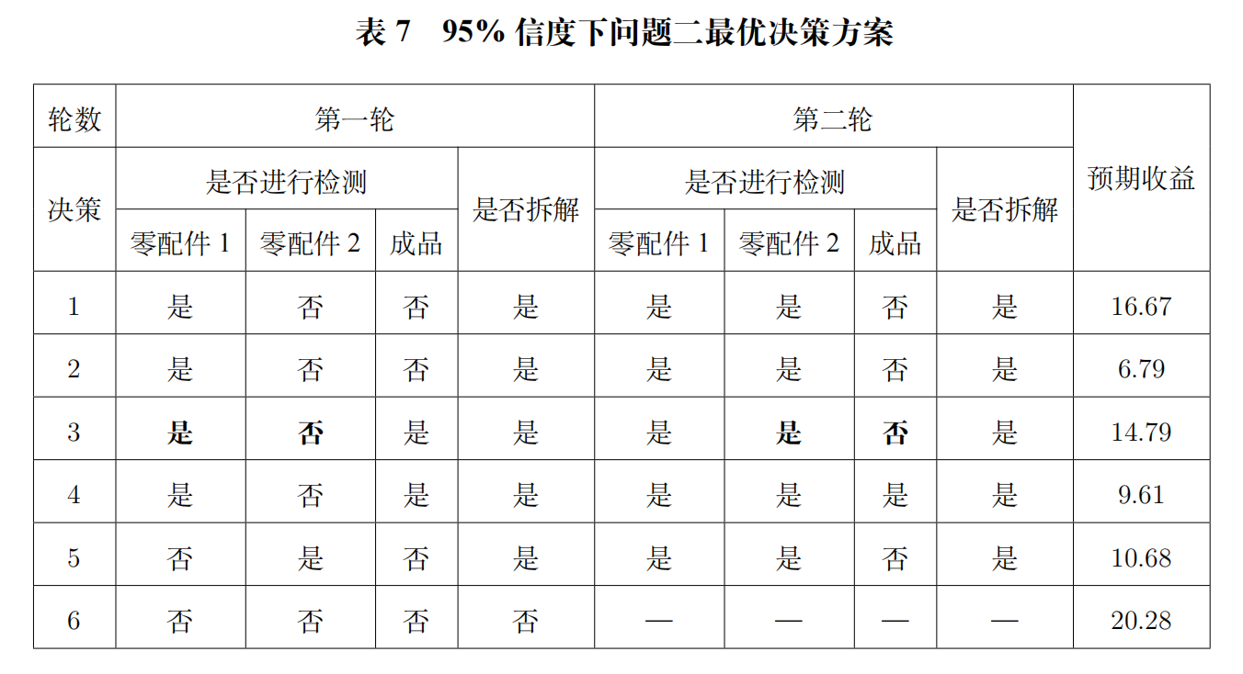
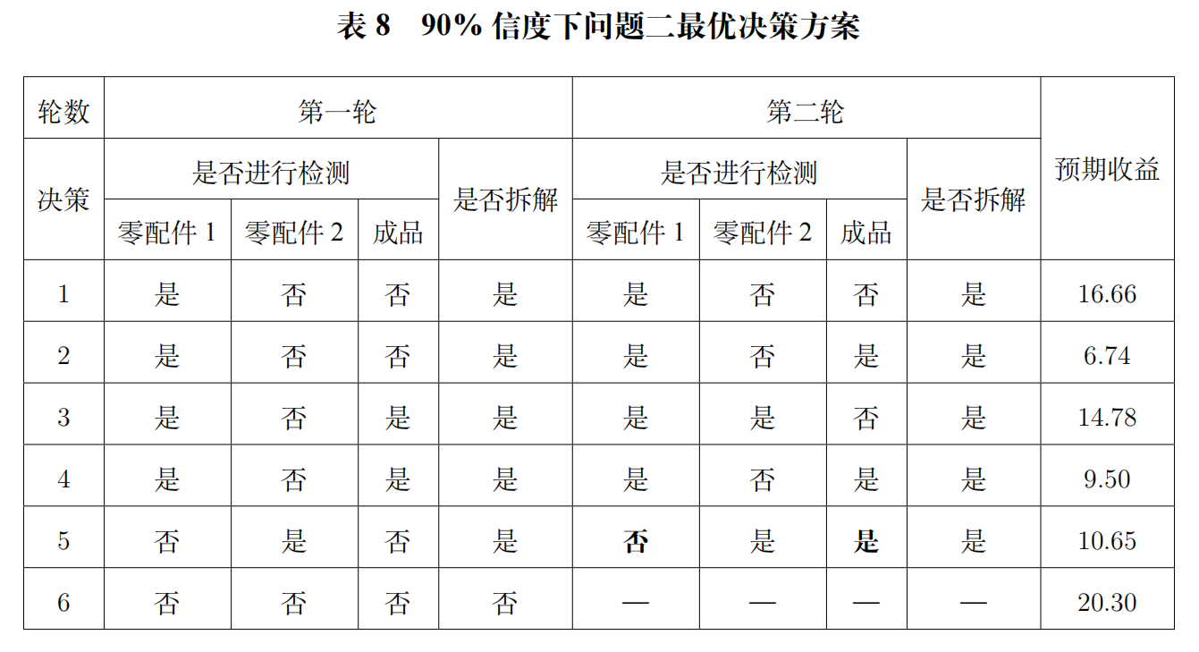
问题4——结果分析
在不同信度下，仅情形六不对不合格成品进行拆解。
Notes:
最后结果如表所示，黑体部分为与问题二决策不同的地方。
在不同信度下，仅情形六不对不合格成品进行拆解。
---------------------------------
逆函数是因为要找对应累积概率达到时的置信区间上下限

Slide 26
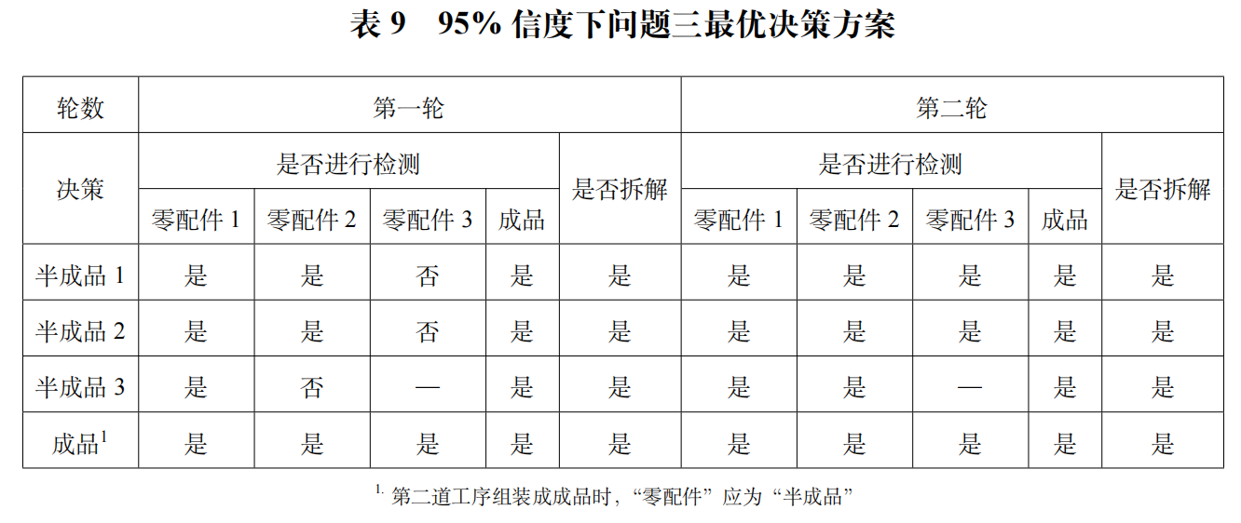
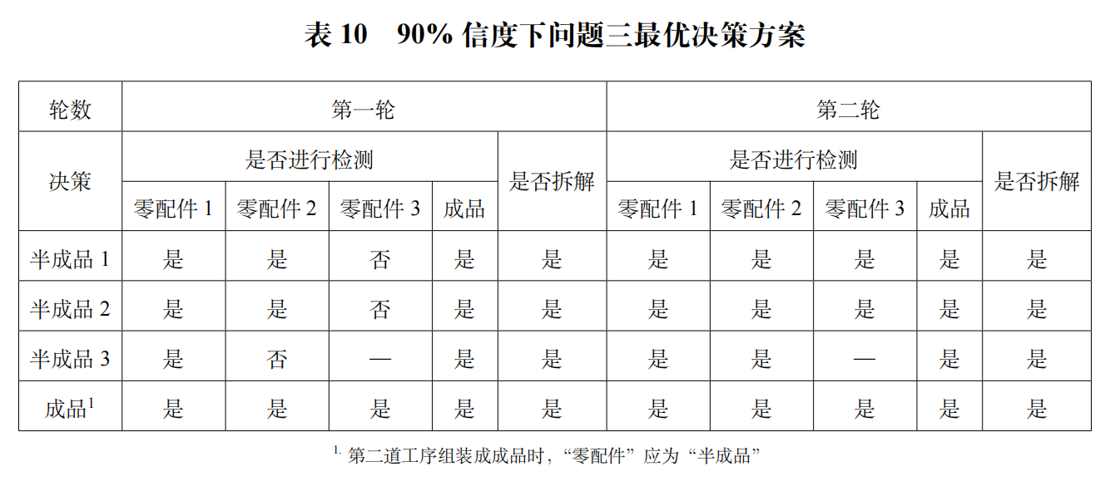
问题4——结果分析
Notes:
而问题三的求解结果与之前相同。
可以看出，对于同一分布，取样数量的大小，会影响对实际概率的估计，进而影响决策过程。
因此在实际生产中，要根据允许估计误差，设置合理的抽样检测方案，来优化之后的决策。

Slide 27
模型评价
后验概率应用：模型通过动态更新次品率为后验概率，帮助筛选不合格品和管理返工，提供更准确的决策基础。
参数调整与普适性：通过调整模型参数，能解决复杂生产问题，如m道工序和n个零件，具备强推广性和普适性。
优化生产管理：基于马尔可夫决策过程，模型将生产过程根据零配件状态划分节点，确保决策结果只依赖当前状态，不记录单个零配件的检测状态，简化零配件管理。
Notes:
我们对于本文模型进行上述评价。

Slide 28
请各位专家批评指正
Thanks for Your Attention
成员：林依灵、刘彬慧、王之毅
日期：2024年9月28日
Notes:
我的答辩到这里结束，恳请老师批评指正！（翻回上一页）

